Slide 1
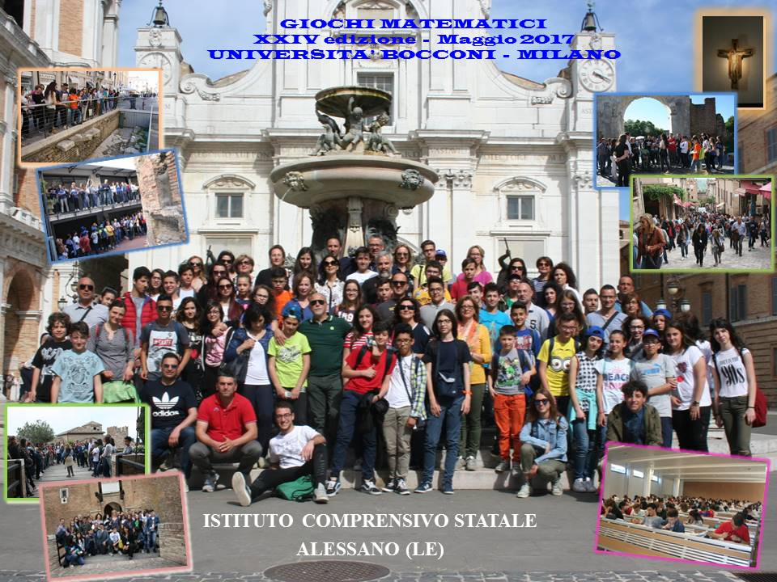

Slide 2
Gradara: visita al castello

Slide 7
Milano Università Bocconi: la gara

Slide 9
RIMINI

Slide 11
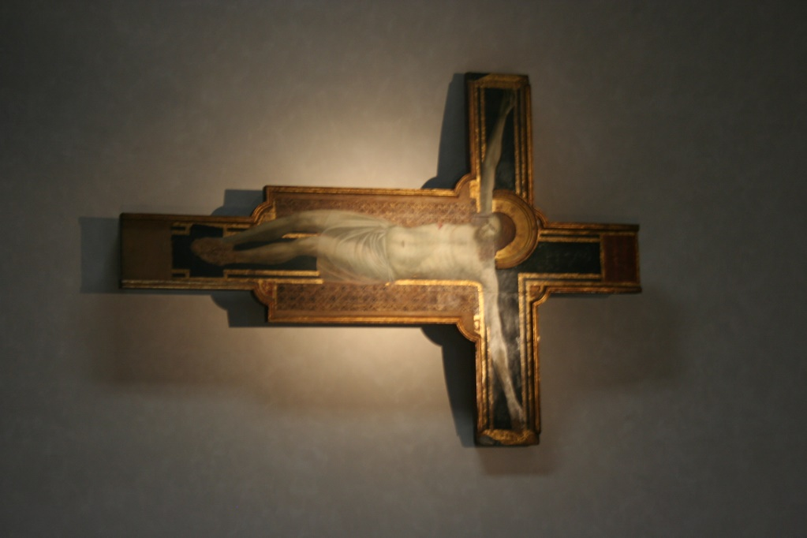
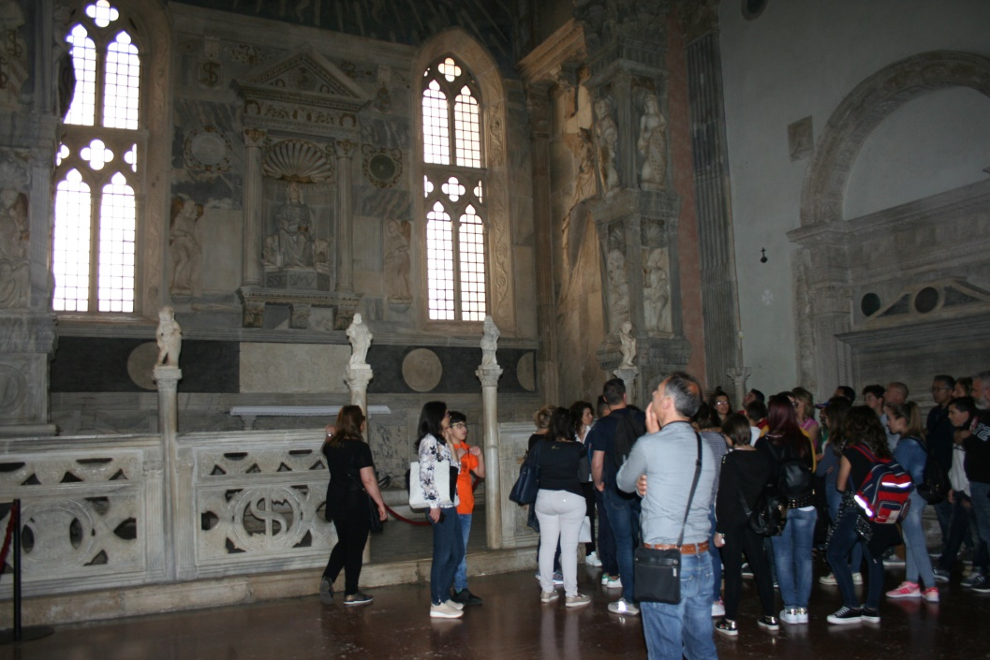
RIMINI: "Tempio Malatestiano"

Slide 12
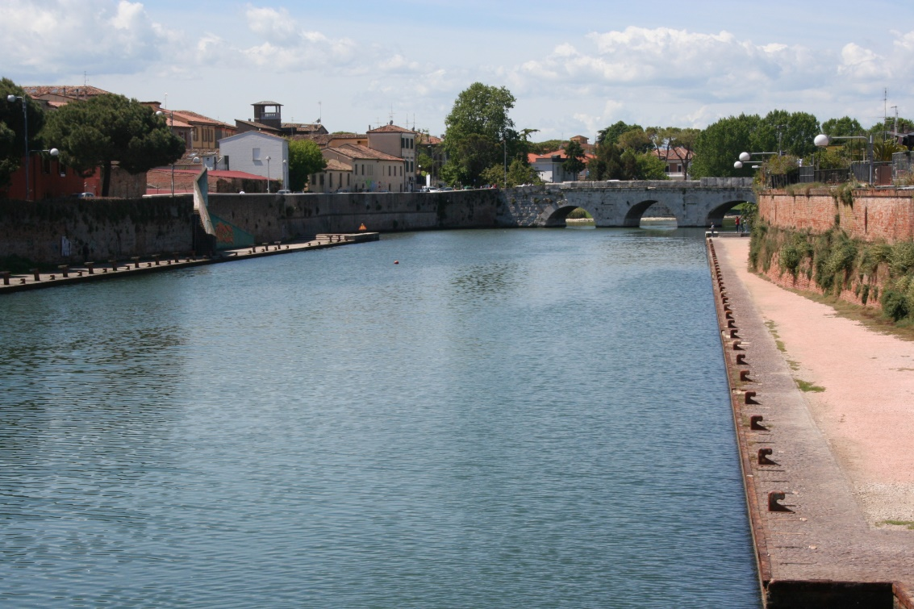
RIMINI: Fiume Marecchia e ponte di Tiberio

Slide 13
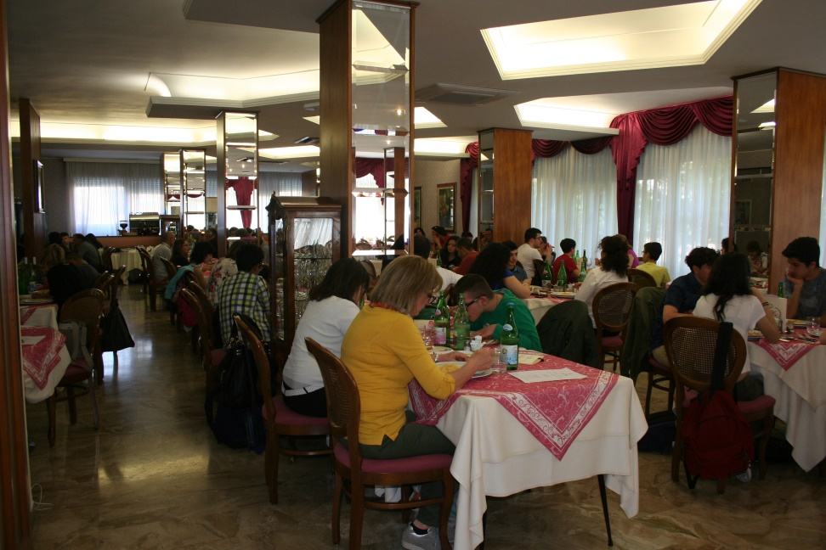
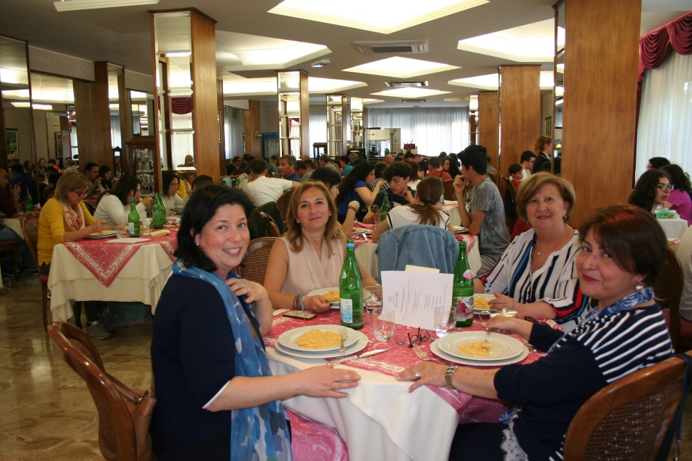
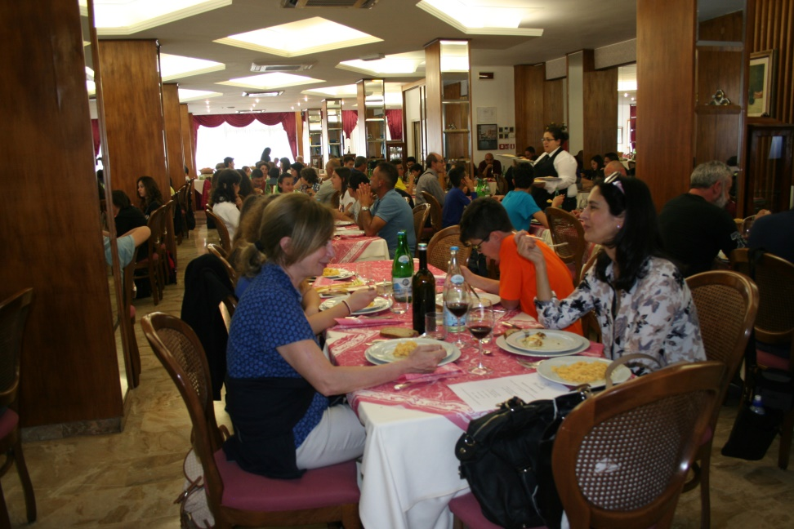
Pausa…pranzo

Slide 14
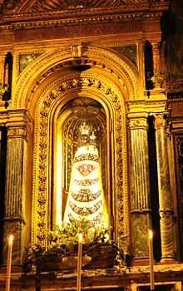
GRAZIE!

